Slide 1

ГАПОУ ТО
«Тюменский педагогический колледж»
Учебное занятие
МДК 04.01Теоретические и методические основы взаимодействия воспитателя с родителями и сотрудниками дошкольного образовательного учреждения
Специальность 44.02.01 «Дошкольное образование»
Тема: Содержание и формы работы с семьей
Разработчик: Посохова М.А., преподаватель

Slide 2
Цель: закрепление полученных знаний в области организации взаимодействия педагога ДОО с семьей воспитанников.
Задачи:
- уточнить и систематизировать знания студентов по проблеме взаимодействия с родителями;
- активизировать педагогическое мышление, как основу использования нетрадиционных форм работы с родителями
- стимулировать развитие творчества и профессиональной активности;
- поддержать интерес студентов к дальнейшему изучению данного междисциплинарного курса.

Slide 3

Тема: Содержание и формы работы с семьей

Slide 4

Эпиграф

Slide 5


РАУНД 1
«ПЕДАГОГИЧЕСКИЙ СЛОВАРЬ»

Slide 6
Процесс общения, взаимопроникновения, обмен мыслями, чувствами, идеями.

Slide 7
- Взаимодействие

Slide 8
специфический для субъектов способ взаимных отношений, способ бытия человека во взаимосвязях с другими людьми.

Slide 9
- Общение

Slide 10
умение анализировать собственную воспитательную деятельность, критически ее оценивать, находить причины своих педагогических ошибок, неэффективности используемых методов;

Slide 11
- Педагогическая рефлексия

Slide 12
исторически конкретная система взаимоотношений между супругами, родителями и детьми. Члены семьи связаны брачными или родственными отношениями.

Slide 13
- Семья

Slide 14
определяющая сторона целого, совокупность частей предмета

Slide 15
Содержание

Slide 16
способ достижения цели, определенным образом упорядоченная деятельность

Slide 17
- Метод

Slide 18
внешнее выражение какого – либо содержания

Slide 19
- Форма

Slide 20

РАУНД 2
«КРОССВОРД»

Slide 21
«Кроссворд»
1. Один из приемов активизации родителей
2. Самая интересная форма общения с родителям
3. ПЕДАГОГИ
4. Что символизирует «РЕКА» между двух берегов
5. Лист-опросник для получения каких-либо сведений
6. Традиционная форма проведения родительского собрания
7. Основной метод изучения семей воспитанников
8. Нетрадиционная форма проведения родительского собрания

Slide 22
 |  | 1И | Г | Р | А
 |  |  | 2К | О | Н | К | У | Р | С
 |  | 3П | Е | Д | А | Г | О | Г | И
 | 4Д | Е | Т | И
5А | Н | К | Е | Т | А
 |  |  | 6Л | Е | К | Ц | И | Я
 | 7Н | А | Б | Л | Ю | Д | Е | Н | И | Е
8Т | Р | Е | Н | И | Н | Г

Slide 23

РАУНД 3
«КОТ В МЕШКЕ»

Slide 24

РАУНД 4
«ТЫ – МНЕ, Я – ТЕБЕ»

Slide 25

РАУНД 5
«ПЕДАГОГИЧЕСКИЕ ПАЗЛЫ»

Slide 26
1.Воспитывая детей, нынешние родители воспитывают будущую историю нашей страны, а значит - и историю мира.

Slide 27
2.Ребенок - зеркало семьи; как в капле воды отражается солнце, так в детях отражается нравственная чистота матери и отца.

Slide 28
3.Культурное воспитание ребёнка должно начинаться очень рано, когда ребёнку очень далеко до грамотности, когда он только научился хорошо видеть, слышать и кое-что говорить.

Slide 29

РАУНД 6
«Синквейн»

Slide 30
  Синквейн – пятистрочная стихотворная форма, возникла она в США в начале 20 века под воздействием японской поэзии.
  Ее прародителем считается американская поэтесса Аделаида Крэпси.

Slide 31
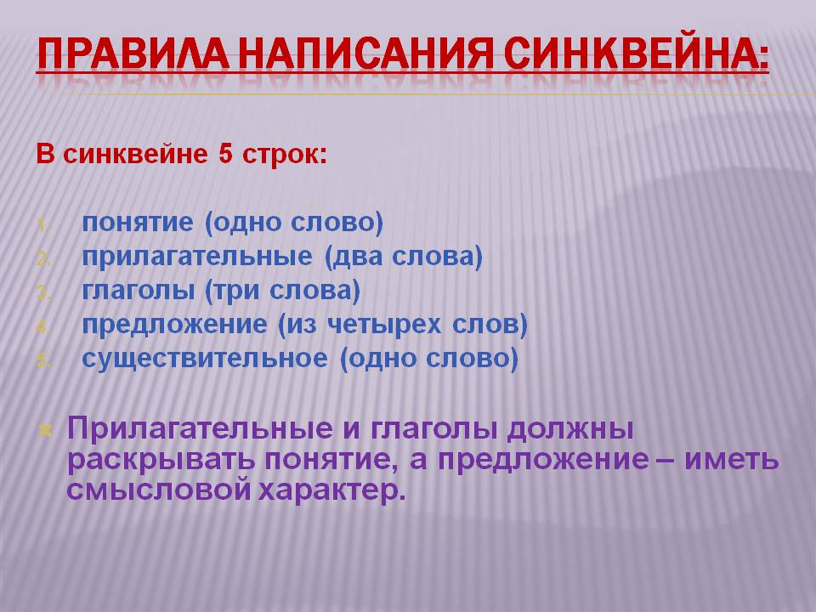

Slide 32


Slide 33
РЕЗУЛЬТАТЫ ИГРЫ

Slide 34

СПАСИБО ЗА ИГРУ,

Slide 35

До новых мозговых сражений…

